Slide 1
课程导学
胡船长
初航我带你，远航靠自己

Slide 2
本期内容
一. 都会讲什么内容？
二. 需要有什么基础，才能学？
三. 我真的可以学会么？
四. 在哪里获取课程中的资料？

Slide 3
一. 都会讲什么内容？

Slide 4
一. 都会讲什么内容？
入门篇
1.第0章：从C++为什么难学开始讲起
2.第1章：从 C 到 C++
高级篇
第7章：初探设计模式
基础篇
第2章：封装
第3章：继承
第4章：多态
第5章：模板
第6章：异常处理
第8章：初探 STL 源码
第9章：C++14 标准解析
第10章：C++17 标准解析
第11章：C++20 标准解析
第X章：C++语法杂谈

Slide 5
二. 需要有什么基础，才能学？

Slide 6


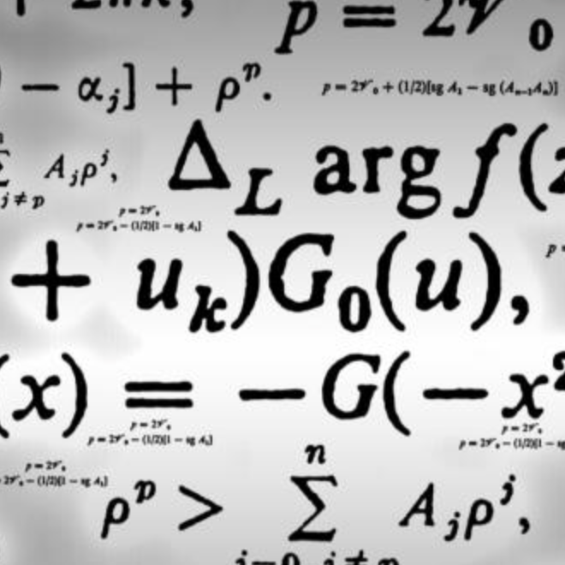
二. 需要有什么基础，才能学？
1. 熟练掌握 C 语言
2. 有一定的算法数据结构基础
3. 高中阶段的数理基础

Slide 7
三. 我真的可以学会么？

Slide 8
四. 在哪里获取课程中的代码？

Slide 9

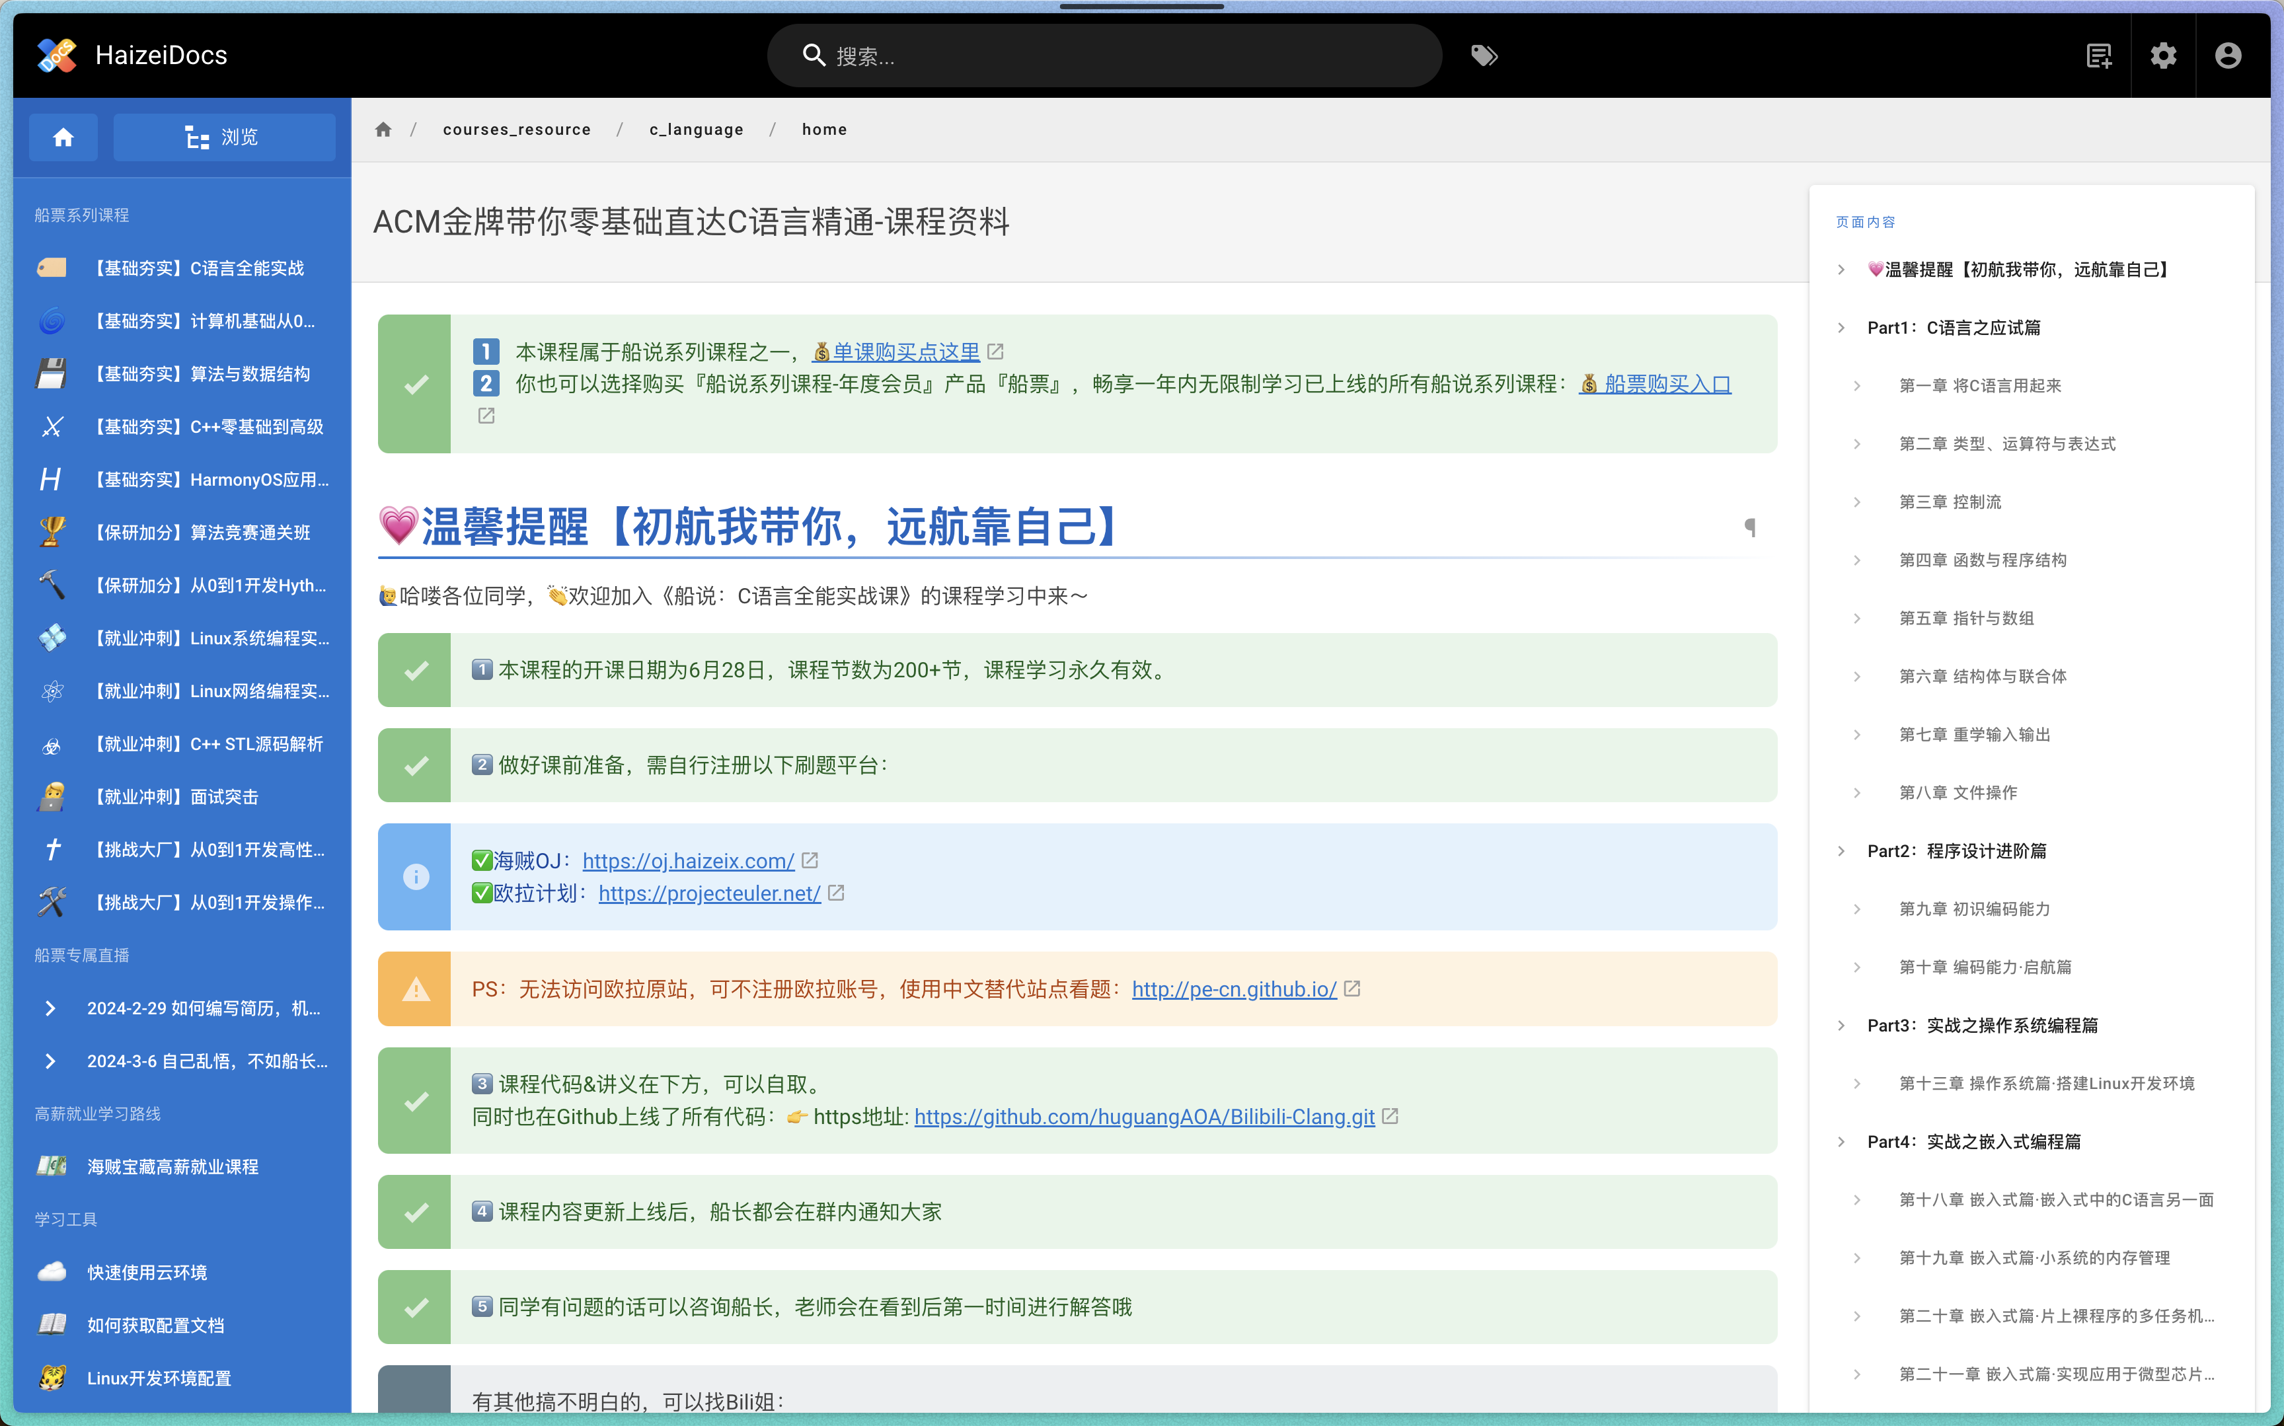
四. 在哪里获取课程资料？
网址：wiki.haizeix.com

Slide 10
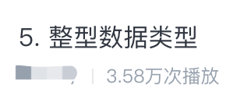
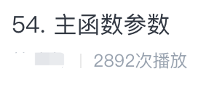
不要考虑太多，坚持看完，你就会超过了95%的人。

